Slide 1
Untuk bekerja dengan aman dan sehat
Untuk semua orang yang bekerja sebagai satpam

Slide 2
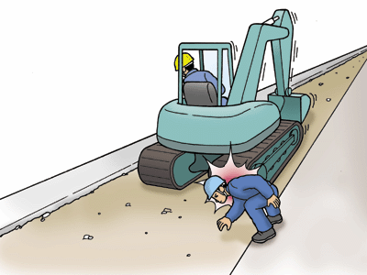
Ada berbagai bahaya di tempat kerja
[Contoh kecelakaan kerja 1] Tertabrak ekskavator seret saat sedang memandu kendaraan dalam pekerjaan pelebaran jalan
1 Kondisi terjadinya kecelakaan kerja
A (tahun ke-2 setelah bergabung dengan perusahaan) adalah satpam yang
bekerja di lokasi konstruksi dan bertanggung jawab dalam memandu lalu
lintas kendaraan umum.
B adalah penanggung jawab kerja di lokasi konstruksi sekaligus pengemudi
yang menggunakan ekskavator seret pada hari itu untuk pemeliharaan jalan
raya seperti pelebaran jalan prefektur, dll.
Saat B sedang melakukan kerja memberikan tekanan pada batu-batu kecil
sambil menjalankan ekskavator seret maju mundur, kepala A terbentur
mengenai ekskavator seret.
2 Pekerjaan yang tidak aman
B memundurkan ekskavator seret tanpa memeriksa bagian belakang sepenuhnya.
A pindah dari posisi yang ditentukan ke area kerja ekskavator seret (tempat yang semestinya tidak boleh dimasuki).
Rencana kerja dan prosedur kerja berdasarkan kemajuan dan perubahan pekerjaan tidak dijelaskan.
Tidak ada yang ditunjuk untuk memantau seluruh pekerjaan.
3 Untuk pekerjaan yang aman
Peninjauan ulang dan klarifikasi rencana dan prosedur kerja berdasarkan perubahan kemajuan pekerjaan dan kondisi lapangan.
Implementasi penempatan pemandu lalu lintas yang tepat berdasarkan pengalaman.
Klarifikasi instruksi dan kepatuhan terhadap aturan sebelum mulai bekerja, seperti area berbahaya dan bagian di mana
posisi berdiri dilarang.

Slide 3
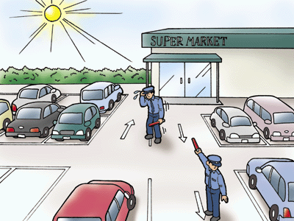
Ada berbagai bahaya di tempat kerja
[Contoh kecelakaan kerja 2] Terkena sengatan panas saat memandu dan mengatur kendaraan di tempat parkir atap di bawah terik matahari
1 Kondisi terjadinya kecelakaan kerja
C adalah satpam yang bertanggung jawab untuk memandu dan mengatur
kendaraan di tempat parkir luar supermarket di bawah terik matahari.
Ia bertanggung jawab atas pekerjaan yang sama seperti hari sebelumnya
dan dua hari sebelumnya, dan pada hari tersebut C mengeluh kepada
penanggung jawab lapangan bahwa ia merasa tidak enak badan namun C
memutuskan bahwa dia baik-baik saja dan kembali bekerja.
Penanggung jawab lapangan memperhatikan bahwa wajah C pucat dan
memerintahkannya istirahat, tetapi setelah itu ia mendapatkan C muntah-muntah
dan pingsan lalu meninggal karena sengatan panas.
2 Pekerjaan yang tidak aman
Kondisi badan memburuk karena bekerja di bawah terik matahari berturut-turut.
Pekerjaan dilakukan tanpa memastikan istirahat yang cukup.
Tidak hanya C tetapi juga penanggung jawab lapangan tidak memiliki pengetahuan tentang sengatan panas dan tidak mengambil tindakan yang tepat.
3 Untuk pekerjaan yang aman
Memastikan waktu istirahat dan tempat istirahat dengan mempertimbangkan kondisi kesehatan.
Pertimbangkan asupan air dan garam, pakaian, dll. berdasarkan jam kerja yang panjang di bawah terik matahari.
Edukasi menyeluruh tentang sengatan panas, termasuk tanggap darurat.

Slide 4
Kecelakaan kerja di industri keamanan cenderung meningkat
[Karakteristik kecelakaan kerja di industri keamanan]
Transisi kecelakaan kerja di industri keamanan
Kematian dan cedera dengan cuti kerja 4 hari atau lebih cenderung meningkat
Meskipun bencana fatal naik dan turun, kecenderungannya meningkat
Fatal
Kematian dan cedera
Jenis kecelakaan satpam korban
Jenis kecelakaan fatal
2018
16 orang meninggal
Ada banyak kecelakaan terguling dan kecelakaan lalu lintas dan menjadi mayoritas
Banyak kecelakaan fatal yang disebabkan oleh kecelakaan lalu lintas

Slide 5
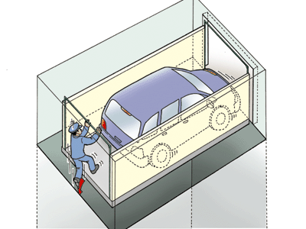
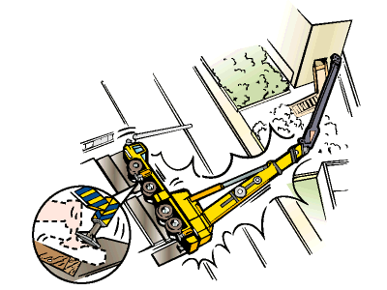
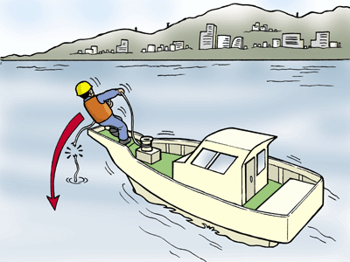
Mari waspadai bahaya dengan "mungkin"
[”Mungkin” untuk barang]
[”Mungkin” untuk orang-orang]
Barang adalah
Bergerak
Berputar
Terbang
Jatuh
Terlepas
Terbakar
Ambruk
Runtuh
Meledak
Bocor
Orang-orang adalah
Jatuh
Sakit pinggang
Terguling
Terjepit
Tersangkut
Membentur
Terbentur
Terbakar
Kena sengatan listrik
Mungkin
Mungkin

Slide 6
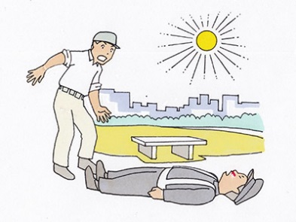
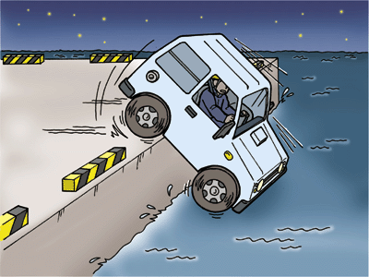
Mari waspadai bahaya dengan "mungkin"
[”Mungkin" untuk lingkungan]
Mungkin
Suhunya
Tinggi (panas)
Rendah (dingin)
Sekeliling
Gelap (sulit untuk melihat kaki)
Terlalu terang (cahaya latar)
Tempat kerja
Tinggi (risiko jatuh)
Rapuh (risiko runtuh)

Slide 7
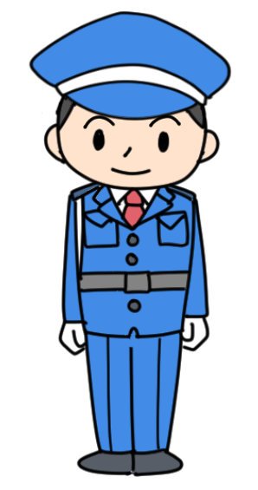
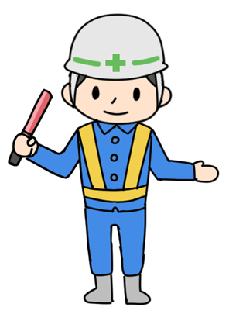
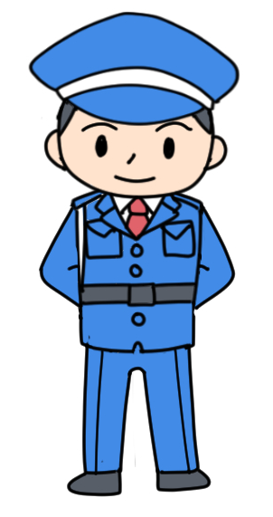
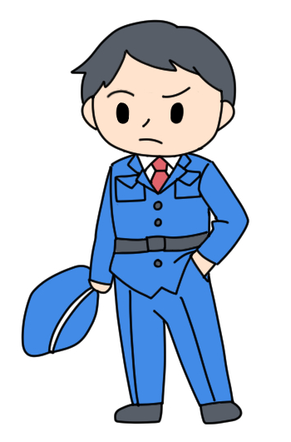
Kenakan pakaian dan peralatan yang ditentukan karena
Pekerjaan yang aman berasal dari pakaian dan postur yang benar serta Ho-Ren-So (lapor, komunikasi, konsultasi).
Berikan perhatian dan pemeliharaan agar tidak kotor maupun kusut untuk menjaganya tetap bersih setiap saat.
Jangan membawa barang yang tidak perlu atau barang pribadi dan selalu sadari pandangan sekitar.
Kenakan ID, lambang perusahaan, dan sabuk lengan dengan benar.
Secara khusus, satpam yang memandu lalu lintas harus mengenakan helm dan rompi reflektif agar mudah terlihat oleh pengemudi kendaraan bahkan di malam hari.
〇
×
Busungkan dada dan regangkan punggung untuk melakukan penjagaan.
Pastikan Anda memiliki cukup waktu dan perasaan untuk bertugas di posisi Anda.
Jaga postur Anda tetap benar selama bekerja dan jaga pandangan luas sehingga Anda dapat melihat sekeliling.
Mari bertindak dengan sigap dan tanpa pemborosan.
Perhatikan bahwa jika Anda bekerja dengan memasukkan tangan ke dalam saku, Anda tidak akan bisa menggerakkan tangan dengan cepat dan Anda tidak akan memberikan kesan yang baik.

Slide 8
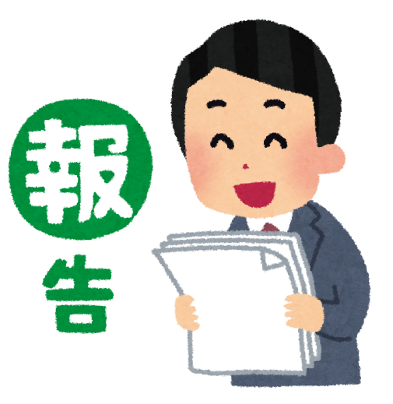
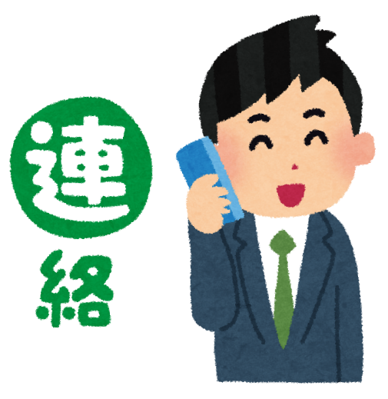

Kenakan pakaian dan peralatan yang ditentukan karena
[Apa itu Ho-Ren-So?]
Lapor (Hokoku)
  Artinya, penanggung jawab tugas menginformasikan kepada penanggung jawab kemajuan, hasil, dll.
Komunikasi (Renraku)
  Menginformasikan orang-orang yang bersangkutan tentang informasi yang harus dibagikan, dll. yang diperoleh selama bekerja.
Konsultasi (Sodan)
  Meminta pendapat dan saran ketika diminta untuk membuat keputusan atau ketika Anda bingung dalam mengambil keputusan.
Lapor
Komunikasi
Konsultasi
Tidak hanya perubahan aneh, tetapi juga kesalahan dan masalah harus segera dilaporkan. Ini akan mengarah pada solusi awal.
Waspadai 5W1H dan komunikasikan (transmisikan) informasi secara akurat.
Jangan tinggalkan begitu saja masalah yang tidak bisa Anda selesaikan sendiri, tetapi konsultasikan dengan orang lain.
Meskipun masalah sepele, kalau merasa ada perubahan aneh, lakukan Ho-Ren-So kepada atasan, perusahaan keamanan, tempat pemberi kontrak kerja, dll.

Slide 9
Periksa dan patuhi instruksi keamanan
Rencana keamanan
  Hal ini mendefinisikan konten spesifik dari praktik keamanan.
  Saat melakukan praktik keamanan, perintah keamanan (instruksi keamanan) untuk setiap satpam dibuat berdasarkan rencana keamanan ini.
Perintah keamanan
  Hal yang menyatakan rincian dan prosedur keamanan, rute patroli, dan metode tanggap darurat.
  Saat melakukan pekerjaan keamanan, pastikan Anda benar-benar memahami isi dan hal-hal yang perlu diperhatikan yang tercantum di dalamnya dan sepenuhnya mematuhi instruksi keamanan.
Ada banyak kasus kecelakaan kerja yang terjadi karena tidak memperhatikan aturan dan prosedur yang harus dipatuhi!

Slide 10
Periksa dan patuhi instruksi keamanan
Poin [Keamanan fasilitas]
  Pastikan Anda memahami dengan baik isi rencana keamanan/perintah keamanan dan peraturan fasilitas.
  Periksa terlebih dahulu peralatan seperti alat naik/turun, penutup pencegah kebakaran, pintu pencegah kebakaran, dan cara menangani dan cara mengelola kunci dan kunci elektronik, dll.
  Periksa dan patuhi undang-undang, peraturan, dan aturan terkait untuk hal yang harus Anda lakukan dan apa yang tidak boleh Anda lakukan untuk keselamatan.
  Patuhi rute dan aturan yang ditetapkan (seperti menggunakan senter di malam hari, dll.) dan lakukan patroli dengan aman.
  Saat mengambil alih pekerjaan dari pendahulu Anda, pastikan untuk bertanya tentang hal-hal yang perlu diperhatikan terkait keselamatan.
  Jika ada hal yang tidak dipahami, jangan biarkan begitu saja namun selalu tanyakan kepada penanggung jawab atau pendahulu Anda.
  Hati-hati dari luka yang disebabkan oleh hal yang sudah terbiasa, dan hindari melakukan gerakan-gerakan ringan atau dipaksakan.

Slide 11
Periksa dan patuhi instruksi keamanan
Poin [Keamanan panduan lalu lintas]
  Pastikan Anda memahami dengan baik isi rencana keamanan/perintah keamanan dan peraturan fasilitas.
  Pastikan untuk memakai dengan benar peralatan yang ditentukan (bendera tangan/lampu pandu, peluit, walkie talkie, dll.) dan secara khusus periksa apakah peralatan yang beroperasi dengan baterai berfungsi dengan baik dan periksa sisa daya baterai.
  Terutama pada malam hari, pastikan untuk mengenakan rompi nokturnal dan reflektif (rompi reflektif) agar mudah dilihat oleh pengemudi kendaraan.
  Patuhi perintah keamanan dan perhatikan kendaraan tidak hanya saat memasang material tugas keamanan panduan lalu lintas (kerucut pengaman, dll.) tetapi juga saat melepaskannya.
  Periksa dan patuhi undang-undang, peraturan, dan aturan terkait untuk hal yang harus Anda lakukan dan apa yang tidak boleh Anda lakukan untuk keselamatan.
  Jika ada hal yang tidak dipahami, jangan biarkan begitu saja namun selalu tanyakan kepada penanggung jawab atau pendahulu Anda.
  Hati-hati dari luka yang disebabkan oleh hal yang sudah terbiasa, dan hindari melakukan gerakan-gerakan ringan atau dipaksakan.

Slide 12
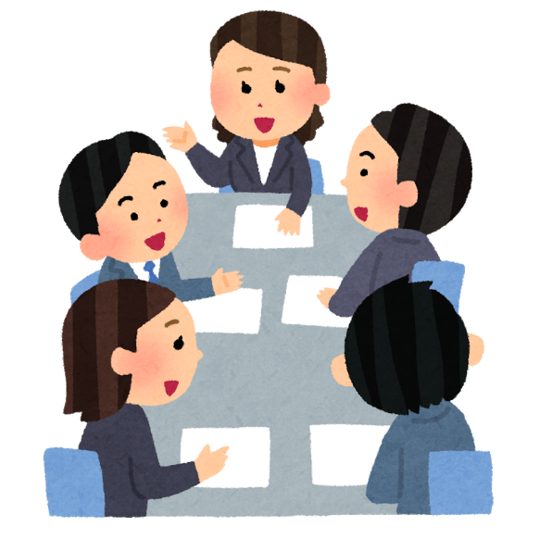
Mari berlatih Aktivitas Prediksi Bahaya (KYT)
Apa itu Aktivitas Prediksi Bahaya (KYT)?
  Singkatan dari K (kiken/bahaya) Y (yochi/prediksi) T (training/pelatihan).
  Sebelum memulai pekerjaan, pihak-pihak yang bersangkutan membahas “bahaya macam apa yang mengintai” dalam pekerjaan tersebut dan saling berdiskusi terkait bahaya yang tersembunyi dalam pekerjaan seperti “ini berbahaya” dan “akibatnya mungkin akan terjadi XX”, dan yang membahas bencana yang ditimbulkan oleh hal tersebut untuk menentukan bahaya lebih dulu dan melakukan pertimbangan serta menerapkan tindakan pencegahan.
Lantai lorong luar terbuat dari lembaran besi sehingga mungkin mudah menjadi licin saat hujan
Tangga di sini gelap dan Anda tidak bisa melihat kaki Anda, jadi Anda bisa tersandung dan jatuh
Haruskah saya meminta untuk menyalakan lampu? Senter adalah barang yang harus dimiliki, ya.
Kemudian, mari siapkan sepatu anti slip. Bagaimana dengan menggelar tikar di lorong?
Saya harus bekerja dengan alat berat hari ini, jadi dengan pengaturan saat ini, saya mungkin akan berhubungan dengan satpam
Mari tinjau ulang rencana termasuk penempatan

Slide 13
Mari berlatih Aktivitas Prediksi Bahaya (KYT)
Metode 4 ronde dasar KYT
  Metode dasar KYT untuk menemukan, memahami, dan mengatasi bahaya yang tersembunyi di tempat kerja dan pekerjaan serta bekerja sebagai tim menggunakan lembar ilustrasi dan fokus pada lapangan dan benda aktual.
Ronde | Garis besar
[R1] Memahami situasi saat ini | Mari buat daftar bahaya apa yang mengintai!
[R2] Mengejar esensi | Mari kita persempit hal apa yang menjadi poin penting!
[R3] Penetapan tindakan pencegahan | Pikirkan tentang bagaimana Anda dapat mencegahnya!
[R4] Penetapan tujuan | Mari kita tetapkan tujuan tindakan untuk mewujudkan langkah-langkahnya!

Slide 14
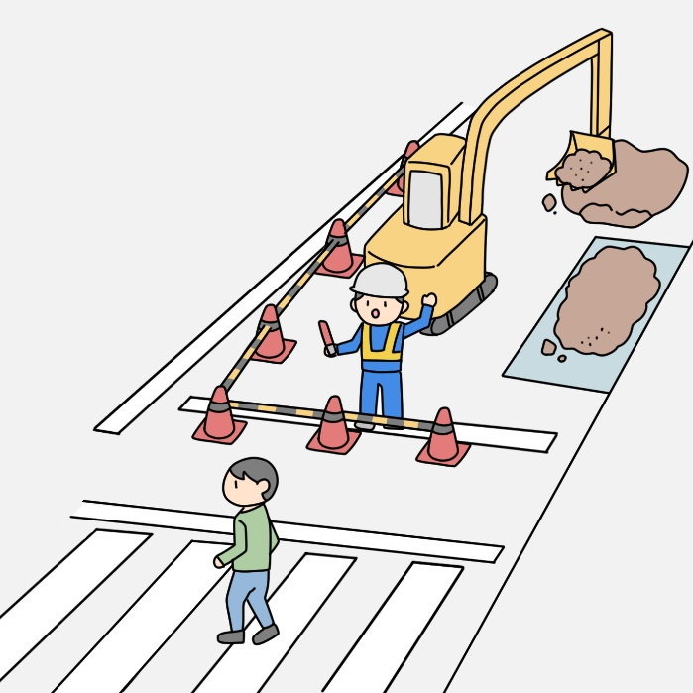
STUDI KASUS KYT
Mari kita coba KYT dalam hal memandu orang yang lewat di lapangan kontruksi jalan!

Slide 15
STUDI KASUS KYT
Mari kita coba KYT dalam hal memandu orang yang lewat di lapangan kontruksi jalan!
Ronde | Garis besar
[R1] Memahami situasi saat ini
[R2] Mengejar esensi
[R3] Penetapan tindakan pencegahan
[R4] Penetapan tujuan

Slide 16
STUDI KASUS KYT
Mari kita coba KYT dalam hal memandu orang yang lewat di lapangan kontruksi jalan!
Ronde | Garis besar
[R1] Memahami situasi saat ini | Perhatian difokuskan pada orang yang lewat, dan mereka mungkin tidak memperhatikan ekskavator hidrolik yang mendekat. Anda mungkin menginjak kerikil yang tumpah dari tanggul sehingga terpeleset dan jatuh. Anda mungkin menabrak lengan ekskavator yang tiba-tiba berputar.
[R2] Mengejar esensi | Perhatian difokuskan pada orang yang lewat, dan mereka mungkin tidak memperhatikan ekskavator hidrolik yang mendekat. Anda mungkin menginjak kerikil yang tumpah dari tanggul sehingga terpeleset dan jatuh. Anda mungkin menabrak lengan ekskavator yang tiba-tiba berputar.
[R3] Penetapan tindakan pencegahan | Menjauhlah dari arah gerak ekskavator hidrolik. Pengemudi dan satpam memutuskan terlebih dahulu bagaimana memberi isyarat saat memindahkan ekskavator hidrolik.
[R4] Penetapan tujuan | Saat memindahkan ekskavator hidrolik, pengemudi menggunakan walkie talkie untuk menghubungi satpam dan keduanya memastikan keamanan sebelum memindahkan ekskavator hidrolik. (Jika tidak dapat mengonfirmasinya, jangan pindahkan.)

Slide 17
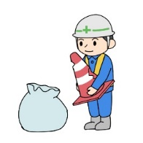
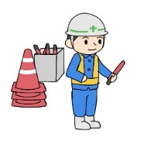
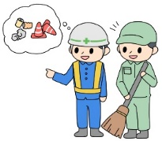
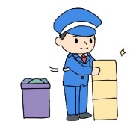
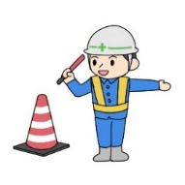
Dorong 4S/5S (4R/5R) untuk meningkatkan lingkungan kerja yang aman
Ringkas (Seiri) | Pisahkan apa yang dibutuhkan dari apa yang tidak dibutuhkan lalu buang apa yang tidak dibutuhkan. Jika barang-barang yang tidak perlu diletakkan sembarangan di lorong, Anda bisa tersandung dan terguling.
Rapi (Seiton) | Pisahkan dan letakkan apa yang dibutuhkan agar mudah digunakan. Efisiensi kerja dapat ditingkatkan dengan menemukan cara untuk menggunakan apa yang dibutuhkan saat diperlukan. Selain itu, setelah Anda menggunakannya, usahakan untuk membereskan dengan benar dan mengembalikannya ke posisi semula (akan lebih mudah untuk mengatur semuanya jika Anda menunjukkan posisi aslinya dengan foto).
Resik (Seiso) | Bersihkan untuk menghilangkan sampah dan kotoran. Jika lantai dipenuhi sampah atau barang yang berserakan, atau jika lantai basah atau kotor karena minyak, Anda mungkin akan tersandung atau terpeleset dan terguling.
Rawat (Seiketsu) | Mari jaga kondisi tetap Ringkas (Seiri), Rapi(Seiton), dan Resik(Seiso). Ulangi Ringkas (Seiri), Rapi (Seiton), dan Resik (Seiso) untuk menjaga lingkungan kerja yang nyaman setiap saat. Hal ini juga diperlukan untuk menjaga operasi normal peralatan, dll. Selain itu, perawatan akan membantu mencegah penyakit menular.
Rajin (Shitsuke) | Dorong dan biasakan untuk melakukan 4S (4R). Patuhi aturan yang telah ditetapkan dan biasakan dengan mengulanginya. Penting untuk menguasai 4S sehingga Anda benar-benar dapat bertindak dan tidak hanya memahaminya di dalam kepala.

Slide 18
Poin untuk mencegah bencana "terguling"
Tempat kerja selalu dibuat dalam kondisi 4S (4R) Ringkas (Seiri), Rapi (Seiton), Rawat (Seiketsu), Resik (Seiso) agar aman!
  Jika barang dan kabelnya berantakan di lantai, risiko tersandung lalu terguling akan meningkat.
  Jika lantai basah, lantai akan licin dan meningkatkan risiko terguling.
Mari periksa kondisi lantai dan lorongnya!
  Jika lantai basah karena air, lantai akan licin, selain itu jika ada undakan atau permukaan bergelombang, Anda akan mudah tersandung sehingga meningkatkan risiko terguling.
Pastikan ada pencahayaan yang cukup di lorong!
  Jika ada titik gelap di mana cahaya tidak mencapainya, Anda akan mudah tidak menyadari benda yang diletakkan di lantai, undakan, dll. sehingga meningkatkan risiko terguling.
Mari gunakan sepatu yang tidak mudah membuat terguling!
  Gunakan sepatu yang tidak mudah terpeleset seperti sepatu bersol karet untuk mencegah terguling.

Slide 19
Poin untuk mencegah bencana "terguling"
Tempat-tempat utama yang licin
Tempat-tempat utama yang mudah tersandung
Dalam ruangan | Luar ruangan
Permukaan lantai kotor dengan air atau minyak Tempat-tempat berair di kamar mandi dan dapur Tikar dan karpet diletakkan di lantai dengan gesekan rendah Lantai batu dan lantai yang dilapisi lilin | Lubang got (khususnya dalam kondisi basah) Grating (jeruji besi penutup selokan) Lantai batu dan pelat tembaga di lapangan konstruksi (pelat logam) Permukaan logam tangga dan lorong Permukaan jalan beku
Dalam ruangan | Luar ruangan
Permukaan lantai dengan undakan dan permukaan bergelombang Benda yang diletakkan di lorong atau lantai dalam ruangan Tikar dan karpet yang tergulung atau tertekuk Kaki meja dan partisi (sekat) Kabel-kabel yang diletakkan sembarangan | Jalan dan lorong dengan undakan dan permukaan bergelombang Batu tepi jalan, trotoar, penanaman pohon pinggir jalan, dll. Tangga, travelator, eskalator Blok braille dan lereng
[Contoh kasus]
Setelah berpatroli di luar ruangan di tengah hujan, ketika saya memasuki ruangan dengan sepatu basah, saya terpeleset di lantai dan terguling.

Slide 20
Poin untuk mencegah bencana "kecelakaan lalu lintas"
[Saat persiapan awal]
Mari kenakan perlengkapan yang sudah ditentukan!
  Kenakan perlengkapan yang telah ditentukan seperti bendera tangan/lampu pandu, peluit, walkie talkie, topi pelindung (helm), rompi reflektif, dll. serta periksa sisa daya baterai untuk benda-benda yang bergerak dengan baterai.
Sebagai aturan umum, mari kita berdiri di trotoar!
  Kecuali jika tidak dapat dihindari, mungkin sulit bagi pengemudi untuk melihat satpam terutama pada malam hari atau ketika jalan raya dengan cahaya latar, dll. meskipun itu adalah jalan dengan jarak pandang yang baik.
Mari kita berdiri di tempat yang mudah dilihat oleh pengemudi kendaraan!
  Jika Anda berdiri di titik buta pengemudi, pengemudi mungkin akan mulai mengemudi tanpa memperhatikan satpam.
Mari jaga jarak aman yang tepat dari kendaraan!
  Menjaga jarak aman yang tepat akan memberi Anda lebih banyak waktu untuk menghadapi kendaraan yang melaju mendadak dan tidak terduga, tergulinnya satpam itu sendiri dalam cuaca buruk, dll.
Mari beri isyarat dengan gerakan besar yang mudah dipahami!
  Isyarat yang tidak jelas dapat menyebabkan kebingungan pengemudi dan panduan yang tidak tepat.
[Saat memandu lalu lintas]

Slide 21
Poin untuk mencegah bencana "kecelakaan lalu lintas"
[Saat memandu lalu lintas]
Mari kita berikan isyarat dengan keluangan hati!
  Memperhatikan jarak henti, dll., memberikan isyarat dengan keluangan hati terutama dalam cuaca buruk atau di musim dingin ketika permukaan jalan membeku akan membantu memastikan keselamatan.
Mari berkendara dengan aman!
  Saat mengendarai kendaraan keamanan, dll. penting untuk mengemudi dengan aman dan mematuhi perilaku yang baik agar tidak menyebabkan kecelakaan lalu lintas.
[Saat menyetir]
[Contoh kasus]
Pada hari ketika jalan membeku, saya memberi isyarat berhenti pada sepeda yang berjalan dengan waktu yang sama seperti biasanya sehingga pemberhentian tidak tepat waktu dan saya terserempet sepeda.
[Contoh kasus]
Ketika saya memandu lalu lintas dalam cuaca buruk, baterai lampu pandu habis, tetapi karena saya tetap menggunakannya seperti itu, pengemudi mobil sulit untuk melihatnya, dan saya terserempet mobil.

Slide 22
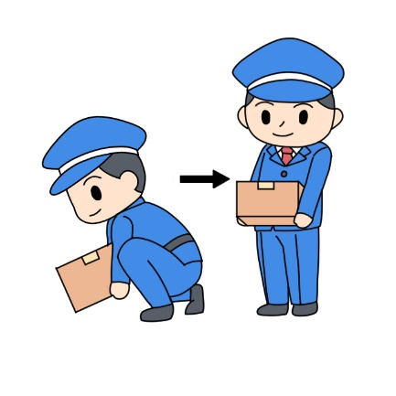
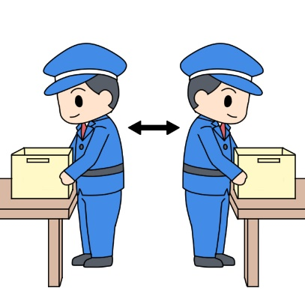
Poin untuk mencegah bencana "sakit pinggang"
Gunakan lori untuk membawa benda berat.
  Minimalkan ketegangan pada pinggang dengan membawa benda berat menggunakan peralatan seperti lori, kontainer, dll.
Mari tangani benda berat dengan postur yang benar!
  Jika Anda sama sekali tidak dapat menggunakan peralatan, singkirkan barang dan kabel di sekitarnya lalu tangani benda berat sedekat mungkin dengan tubuh Anda dan jaga sikap tubuh agar pusat gravitasi Anda tetap rendah.
Saat mengangkat benda berat | Saat mengganti arah sambil membawa barang
Saat Anda mengangkat barang dari lantai atau tanah, letakkan satu kaki ke depan, tekuk lutut Anda, dan turunkan pinggang hingga cukup untuk mendekap barang. Terakhir, regangkan lutut dan berdirilah.
Saat Anda berbalik arah dengan membawa barang, putar tubuh Anda seluruhnya dan pertahankan postur yang tidak memaksakan diri.

Slide 23
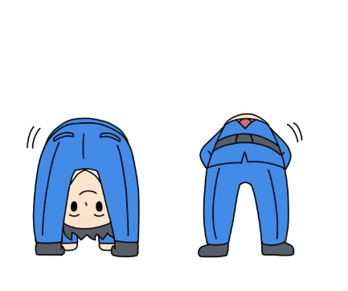
Poin untuk mencegah bencana "sakit pinggang"
Mari gerakkan tubuh Anda seperti peregangan untuk mencegah sakit pinggang!
  Anda dapat mencegah sakit pinggang dengan melakukan peregangan tidak hanya sebelum mulai bekerja tetapi juga secara teratur sehari-hari.
Melakukan peregangan
Selain menjaga kelenturan otot, Anda dapat mencegah sakit pinggang dengan memperkuat otot-otot yang menopang pinggang seperti otot perut, otot punggung, dll.
[Contoh kasus]
Setelah berdiri lama untuk menjaga keamanan, saya mencoba mengambil barang yang diletakkan di lantai, tetapi barang tersebut lebih berat dari yang diperkirakan dan saya sedang menekuk pinggang setengah sehingga pinggang saya tiba-tiba sakit dan saya tidak bisa bergerak.

Slide 24
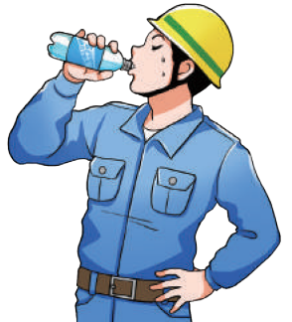
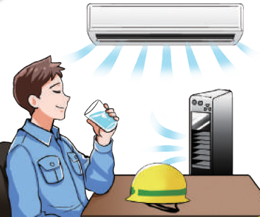
Poin untuk mencegah “sengatan panas”
Sering-seringlah minum air dan garam serta ambil istirahat!
  Lakukan asupan air dan garam sebelum Anda mulai bekerja, minum minuman olahraga secara teratur, dan sering-seringlah beristirahat.
Asuplah tidak hanya air tetapi juga garam (natrium).
Selalu simpan dan bawa minuman olahraga dan permen garam sehingga Anda dapat menggunakannya kapan saja.
Beristirahatlah di ruangan yang sejuk.
Saat istirahat, isi kembali air dan garam dan pada saat yang sama dinginkan permukaan tubuh, kepala, tangan dan kaki Anda.

Slide 25
Tanggap darurat jika terjadi sengatan panas
Jika Anda menduga Anda mengalami sengatan panas
  Jika Anda banyak berkeringat, pusing, atau sempoyongan, segera laporkan kepada rekan kerja dan penanggung jawab lalu pindah ke tempat yang sejuk untuk mengasup air dan garam lalu istirahat.
  Jika gejalanya tidak membaik (lebih buruk), laporkan kepada rekan kerja atau penanggung jawab dan minta mereka untuk segera menghubungi institusi medis.
  Jika gejalanya sudah reda setelah istirahat, ada kasus di mana seseorang ambruk saat sedang pulang ke rumah atau setelah pulang ke rumah, jadi setelah bekerja, mari kita tenang sampai suhu tubuh menjadi normal sebelum pulang ke rumah.
Jika teman diduga mengalami sengatan panas
  Jika wajah rekan Anda merah, sempoyongan, atau berperilaku berbeda dari biasanya, segera panggil ia dan pindahkan ke tempat yang lebih sejuk untuk mengasup air dan garam serta beristirahat (sampaikan hal ini kepada rekan lain dan penanggung jawab dan jangan tinggalkan rekan Anda tersebut sendirian hingga ia pulih).
  Jika rekan Anda ambruk, lakukan tindakan seperti menghubungi institusi medis dengan mengacu pada "pamflet pencegahan sengatan panas".
  Untuk kelancaran tanggap darurat, berlatihlah setiap hari sehingga Anda dapat merespons tanpa menundanya dan sebelum mulai bekerja, lakukan konfirmasi seperti "laporan harus diberikan kepada siapa", "informasi kontak untuk institusi medis, dll.", "tempat istirahat dan penyimpanan minuman olahraga", dll.

Slide 26
Poin untuk mencegah bencana "terjatuh/jatuh"
Mari periksa rute dan jalur patroli selagi terang!
  Periksa lokasi tangga, undakan, area licin, dll. saat masih terang, dan jika ada risiko terjatuh atau jatuh, bagikan informasi tersebut dan singkirkan bahaya.
Mari ikat kaki tangga!
  Saat bekerja di ketinggian menggunakan tangga dan sebagainya, risiko jatuh dari tangga atau tangga roboh akan meningkat jika kaki tanggal tidak diikat.
Jangan naik ke alat naik/turun selain lift untuk manusia dan barang seperti lift mobil!
  Lift adalah "khusus barang" dan dilarang untuk dinaiki dengan alasan apa pun.
Hal-hal yang perlu diperhatikan saat menggunakan tangga dan pijakan
Jangan memasang tangga atau pijakan di lantai yang lunak, tetapi pasang dan gunakan di lantai yang kokoh. Pastikan untuk menggunakan penghenti untuk mencegah kaki tangga terbuka. Hindari menaiki atau mengangkangi bagian atas tangga. Jangan gunakan tangga yang penghenti atau alat penyangganya (kaki) yang rusak atau pijakan yang berubah bentuk, dan gantilah sebagaimana mestinya.

Slide 27
Poin untuk mencegah bencana "terjepit"
Mari kita berdiri di tempat yang mudah dilihat oleh pengemudi kendaraan!
  Jika Anda berdiri di titik buta pengemudi, pengemudi mungkin akan mulai mengemudi tanpa memperhatikan satpam.
Mari kita periksa jangkauan gerak alat naik/turun dan kendaraan khusus!
  Periksa pergerakan alat naik/turun atau kendaraan khusus seperti ekskavator seret, dll. (gerakan naik turun, rentang putar sekop, dll.) dan jaga jarak aman.
Pahami struktur pintu agar jari Anda tidak terjepit!
  Pahami lebih dulu arah membuka dan menutup pintu serta struktur pintu otomatis, dll.
[Contoh kasus]
Ketika saya mencoba keluar untuk patroli keamanan, pintu tiba-tiba tertutup karena angin kencang dan tangan saya terjepit.
[Contoh kasus]
Saya menurunkan pelat naik/turun padahal kaki saya berada tepat di bawah alat naik/turun sehingga kaki saya terjepit pelat naik/turun.

Slide 28
Poin untuk mencegah "kecelakaan yang tepat"
[Penanganan terhadap orang yang mencurigakan]
Mari berbicara dengan penjelasan yang sopan dan kata-kata yang tulus!
  Anda dapat menghindari konflik dengan berusaha mendekati emosi dan perasaan orang lain.
Mari jaga jarak yang diperlukan!
  Hindari pendekatan yang tidak perlu untuk menghindari bahaya langsung dari orang yang mencurigakan.
Mari tangani orang yang mencurigakan dengan banyak orang!
  Jangan tangani orang yang mencurigakan sendirian, tetapi buat tim yang terdiri dari banyak orang untuk menanganinya.
[Penanganan terhadap lebah]
Jangan terlalu dekat dan jangan mengganggunya!
  Minta bantuan kepada pakarnya.

Slide 29
Poin saat terjadi situasi abnormal
Hubungi lembaga kepolisian, dll.
  Pahami situasi dengan kepala dingin dan tenang, cegah penyebaran kerusakan, dan selamatkan serta berikan panduan kepada orang yang terluka.
Mempertahankan tempat kejadian perkara (TPK)
  Masih banyak barang bukti tersisa yang dapat menyebabkan kejahatan dan kecelakaan.
  Cobalah untuk membuat TPK tetap berada dalam kondisi apa adanya dan bekerja sama dalam kegiatan pembuktian polisi, pemadam kebakaran, dll.
Pelaksanaan resusitasi darurat
Pelaksanaan bimbingan evakuasi
  Satpam sering diberikan peran seperti panduan evakuasi, pemadaman api awal, dll., jadi pastikan untuk tidak lupa memeriksa rencana evakuasi dan mempersiapkan panduan evakuasi.
Pelaksanaan pemadaman api awal
  Jika Anda menemukan kebakaran seperti api kecil, dll., penting untuk berusaha melakukan pemadaman api awal sekaligus memberikan panduan evakuasi.
  Namun, jika Anda merasa dalam bahaya atau jika api telah menyebar hingga ke langit-langit, segeralah mengungsi.

Slide 30
Poin saat terjadi kecelakaan kerja
Sekalipun perusahaan keamanan, tempat pemberi kontrak kerja, dan satpam sendiri secara aktif melakukan manajemen kesehatan dan keselamatan kerja serta kegiatan kesehatan dan keselamatan, risiko terjadinya kecelakaan kerja tidak dapat dihilangkan.
Jika terjadi kecelakaan kerja di tempat kerja, lakukan penanganan (pertolongan pertama, dll.) bagi para korban.
Terjadi kecelakaan kerja
Tenang dulu!
Perhatikan agar tidak berlari dengan tergesa-gesa dan berhati-hati agar tidak menyebabkan
bencana sekunder.
Penanganan di lapangan
Pertolongan korban
Hubungi penanggung jawab lapangan/penanggung jawab keamanan
Mengangkut korban ke rumah sakit

Slide 31

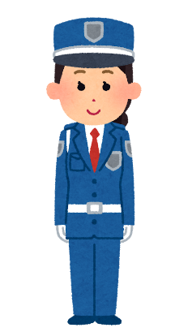
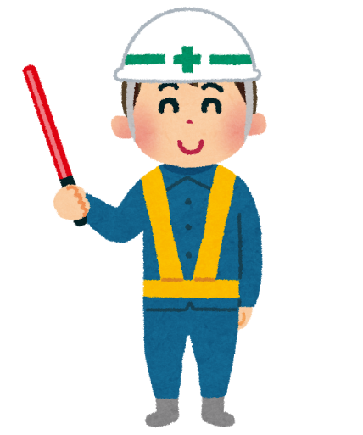

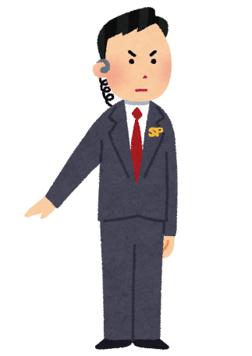
Jagalah keselamatan

